Slide 1
LOS PROYECTOS PORTUARIOS A CARGO DE PROINVERSIÓN

Slide 2
INFRAESTRUCTURA COMO FACTOR ARTICULADOR
Para mantener el desarrollo económico del país se requiere la ejecución de infraestructuras públicas que permitan brindar servicios de calidad y competitivos.
Se requiere analizar la infraestructura y los servicios de transporte de manera integral, con un enfoque multimodal.
El desarrollo de plataformas logísticas ayudan a optimizar los flujos de transporte y reducción de los costos logísticos.
Beneficios:
Mejorar la competitividad de las exportaciones mediante la reducción de costos y la exportación de servicios.
Fortalecer la marca país a nivel internacional como destino de inversiones.
Reducir costos promoviendo el desarrollo del mercado nacional
Contribuir al desarrollo de las regiones y a la inclusión social, atrayendo inversiones y generando nuevas oportunidades.

Slide 3
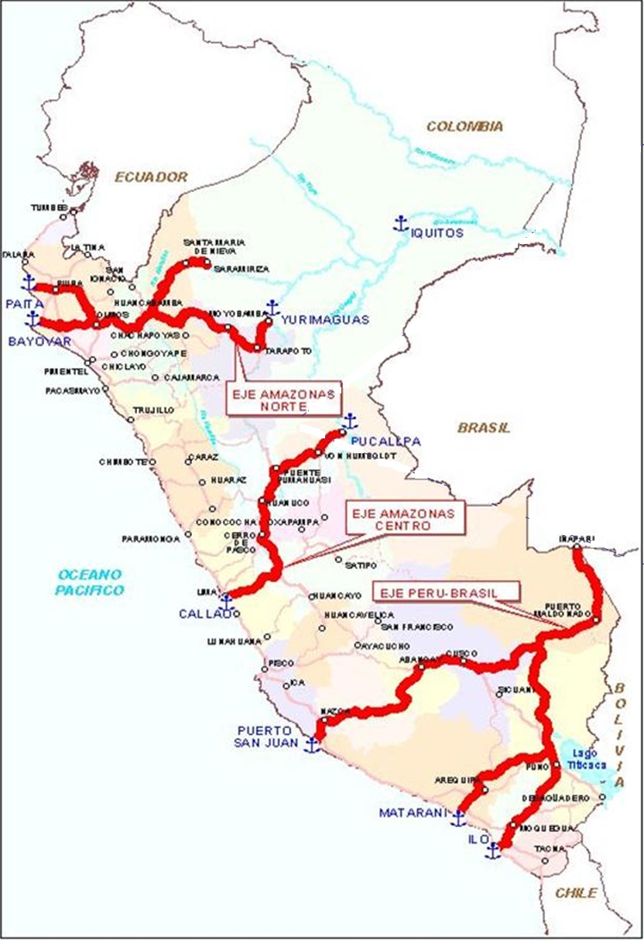
CORREDORES LOGISTICOS Y LA INICIATIVA DE INTEGRACIÓN REGIONAL SUDAMERICANA
Los corredores logísticos consolidados se ven complementados con la ejecución de la Iniciativa para la Integración de la Infraestructura Regional Suramericana (IIRSA).
IIRSA tiene por objeto promover el desarrollo de la infraestructura bajo una visión regional, procurando la integración física de los países de Suramérica.
IIRSA : Tres ejes de integración.
  Eje Amazonas Norte (IIRSA Norte)
  Eje Amazonas Centro (IIRSA Centro)
  Eje Perú Brasil (IIRSA Sur)

Slide 4
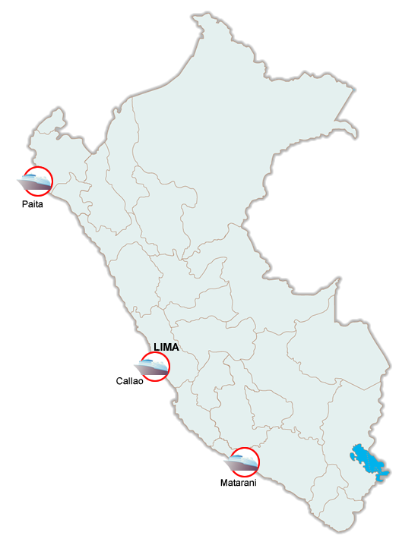
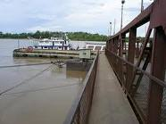
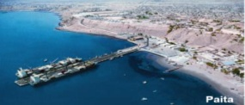
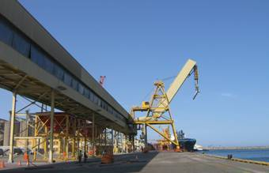
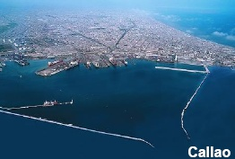
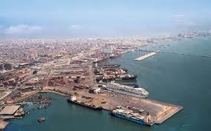
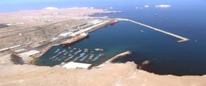
EN EL MARCO DEL DESARROLLO DE LOS CORREDORES LOGISTICO EL ESTADO HA ENTREGADO LAS SIGUIENTES CONCESIONES PORTUARIAS:
US$ 44.1 MM | Consorcio Portuario Yurimaguas(2011) Terminal portuario de Yurimaguas-Nueva Reforma
TERMINALES PORTUARIOS EUROANDINOS PAITA (2009) Terminal Portuario de Paita | US$ 231.8 MM
US$ 120.3 MM | CONSORCIO TRANSPORTADORA CALLAO (2010) Terminal de Embarque de Concentrados de Minerales
DP WORLD PERÚ (2006) Terminal de Contenedores – Muelle Sur | US$ 617 MM
US$ 1,792 MM
en compromisos de inversión.
.
US$ 748.7 MM | CONSORCIO APM TERMINALS (2011) Terminal Norte Multipropósito del Callao
TISUR (1999) Puerto de atraque directo de Matarani | US$ 31 MM

Slide 5
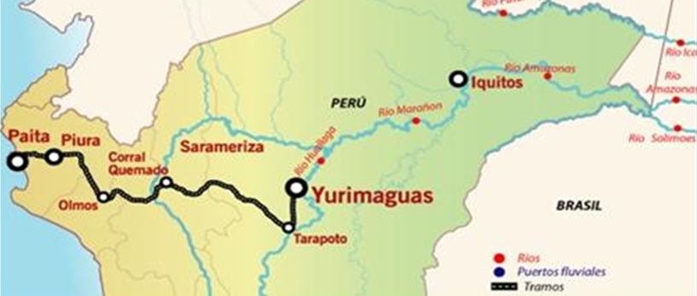
EJE AMAZONAS NORTE – IIRSA NORTE
El Eje Amazonas Norte es una carretera Bioceánica - IIRSA Eje del Amazonas de 955 Km. desde el Pacífico hasta la Amazonía que une el Puerto Marítimo de Paita con la ciudad y puerto fluvial de Yurimaguas, atravesando las regiones de Piura, Lambayeque, Cajamarca, Amazonas, San Martín y Loreto, lo que posibilita la interconexión fluvial del Norte Peruano con el Brasil.
Concesiones portuarias entregadas:
    Terminal Portuario de Paita
    Terminal Portuario de Yurimaguas – Nueva Reforma

Slide 6
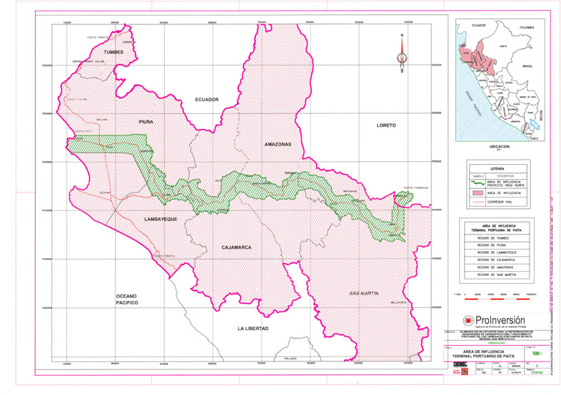
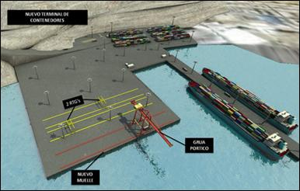
EJE AMAZONAS NORTE
CONCESIÓN DEL TERMINAL PORTUARIO DE PAITA
Localización geográfica: Departamento de Piura, provincia de Paita
Ambito de influencia: Piura, Tumbes, Lambayeque, Cajamarca, Amazonas y San Martín
Beneficiarios potenciales directos: 6.2 millones habitantes
Descripción: Diseño, construcción, financiamiento, conservación y explotación (operación) del TP Paita, abarcando la construcción de un nuevo Muelle de Contenedores, así como el reforzamiento del muelle espigón existente y la operación de ambos muelles.
  Inversión estimada (sin IGV): US$ 123.7 millones. El Postor además ofreció un monto de US$ 100 millones de Inversión Complementaria Adicional
  Plazo de la concesión: 30 años
Fecha de Adjudicación: Marzo del 2009 - Consorcio conformado por Terminales Portuarios Euroandinos (TPE).
Notes:
6
6

Slide 7
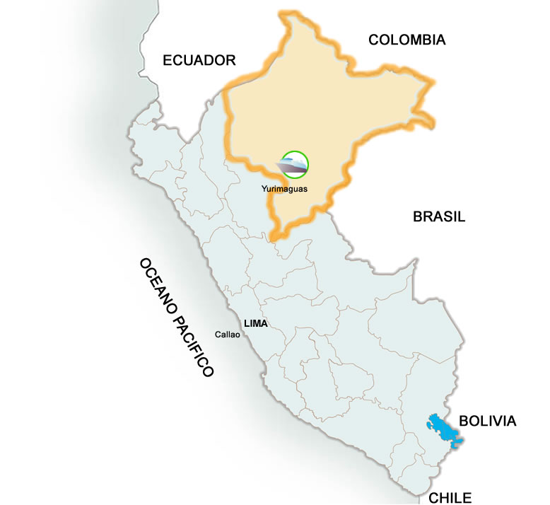
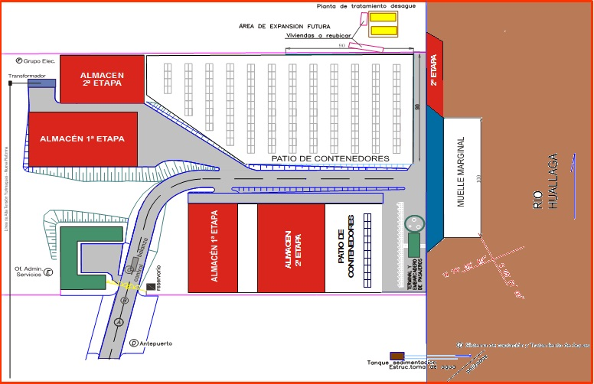
EJE AMAZONAS NORTE
CONCESIÓN DEL NUEVO TERMINAL PORTUARIO DE YURIMAGUAS – NUEVA REFORMA
Localización geográfica: Departamento de Loreto, provincia de Alto Amazonas
Ambito de influencia: AID: Loreto, San Martín. AII: Amazonas, Piura y Lambayeque.
Beneficiarios potenciales: 4.8 millones habitantes
Descripción: Diseño, construcción, financiamiento, conservación y explotación del Nuevo TP Yurimaguas, abarcando la construcción de un Muelle marginal de 180 mts. así como las áreas de almacenamiento
  Inversión (sin IGV): US$ 37.05 millones en dos fases
  Modalidad: Cofinanciamiento
  Plazo de la concesión: 30 años
Fecha de Adjudicación: Abril del 2011 a Concesionaria Puerto Amazonas (Hidalgo e Hidalgo y CASA).
Notes:
7
7

Slide 8
EJE AMAZONAS CENTRO - IIRSA CENTRO
Es considerada como la principal red vial que conecta las actividades económicas de la sierra central con la capital y de gran importancia para conectar la costa del Pacífico con la Amazonía Peruana y — principalmente a través de la vía fluvial — el Brasil. Atraviesa cinco regiones del país (Lima, Junín, Pasco, Huánuco y Ucayali).
PROINVERSION ha entregado concesiones portuarias en el Eje Amazonas Centro tales como:
    Terminal Portuario del Callao – Muelle Sur
    Terminal Norte Multipropósito del Callao – Muelle Norte
    Terminal De Embarque de Concentrados de Minerales – TP Callao

Slide 9
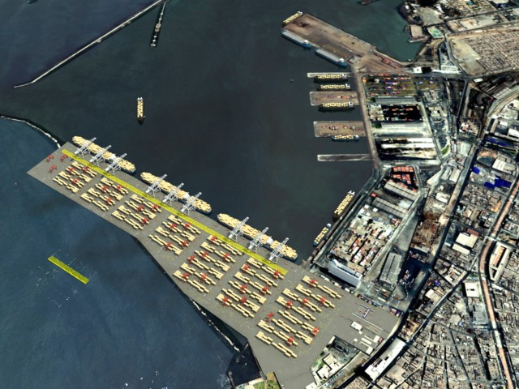
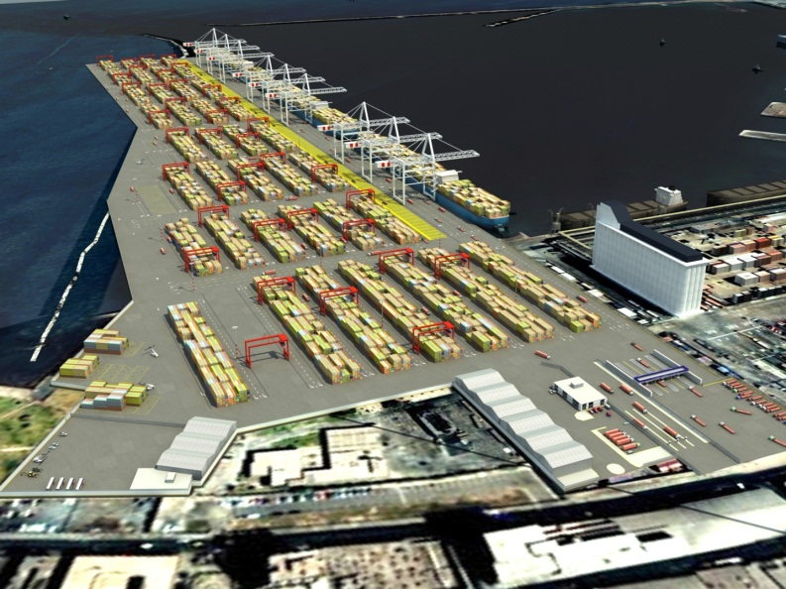
EJE AMAZONAS CENTRO
TERMINAL PORTUARIO DE CALLAO – MUELLE SUR
Localización geográfica: Provincia Constitucional del Callao.
Descripción: El proyecto consistió en el diseño, construcción, financiamiento parcial, conservación y explotación del Nuevo Terminal de Contenedores – Zona Sur.
Inversión Total : US$ 617 millones
  Plazo de la concesión: 30 años
Fecha de Adjudicación: Junio de 2006 al concesionario DP World Callao S.A.
Diseño del Terminal: Diseñado con un mínimo de 2 amarraderos de 300 mts cada uno con una ampliación a uno más y con un tirante de agua de 14 mts. propuesto para 16 mts. Deberá contar con dos grúas de muelle para la atención de contenedores.
Notes:
9
9

Slide 10
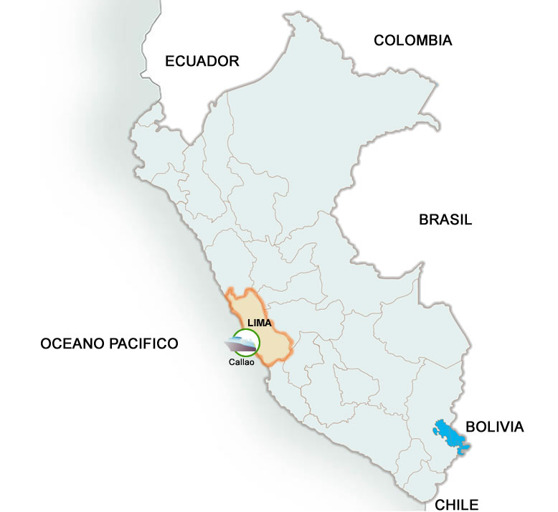
EJE AMAZONAS CENTRO
TERMINAL NORTE MULTIPROPÓSITO DEL CALLAO
Ubicación: Puerto del Callao, a 15 km del centro de la ciudad de Lima.
Descripción: Consiste en la concesión del Terminal Norte Multipropósito (ex muelles 1, 2, 3, 4, 5, 7 y 11) con la finalidad de lograr su modernización. La sociedad concesionaria deberá cumplir con estándares mínimos de servicios y tendrá como obligación la suscripción del contrato de asociación en participación con ENAPU S.A., entre otras obligaciones establecidas en el Contrato de concesión.
    Inversión: US$ 700 Millones.
    Plazo de la concesión: Hasta 30 años.
Fecha de adjudicación: Marzo del 2011 a la operadora APM.

Slide 11
EJE AMAZONAS CENTRO
TERMINAL DE EMBARQUE DE CONCENTRADOS
DE MINERALES DEL PUERTO DEL CALLAO
Ubicación: Puerto del Callao
Objetivo del contrato: Diseño, construcción, financiamiento, conservación y explotación de un terminal automatizado de embarque de concentrados de minerales.
Fecha de buena pro: 2 de agosto 2010.
Adjudicatario: Consorcio Transportadora Callao.
Características de la concesión:
  Inversión: US$ 120.3 Millones.
  Plazo: 20 años desde suscrito el contrato.
  Modalidad: Onerosa
  Tipo de contrato: DBFOT (Design, Build, Finance, Operate and Transfer)
Notes:
11
11

Slide 12
EJE PERU BRASIL (IIRSA SUR)
El Eje Perú-Brasil-Bolivia es también un Eje transversal que abarca siete departamentos de la macroregión sur Perú (Tacna, Moquegua, Arequipa, Apurímac, Cusco, Puno y Madre de Dios), dos departamentos amazónicos de Bolivia (Pando y Beni) y cuatro estados nor-oeste de Brasil (Acre, Rondônia, Amazonas y Mato Grosso).
En esta zona se encuentran ubicados los Terminales Portuarios de Matarani, Ilo y San Juan de Marcona.
En relación a este Eje se ha entregado en concesión el Terminal Portuario de Matarani.

Slide 13
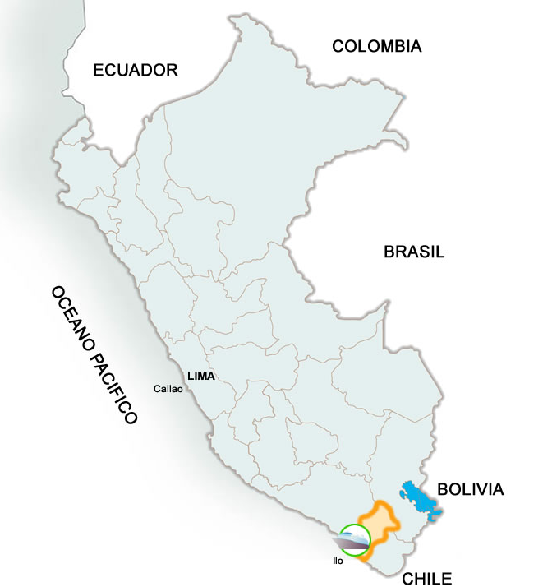
EJE PERU BRASIL (IIRSA SUR)
TERMINAL PORTUARIO DE MATARANI
TERMINAL PORTUARIO DE MATARANI
Ubicación: Departamento de Arequipa.
Descripción: Consiste en diseño y construcción de mejoras, de la reparación, conservación, mantenimiento y operación del Terminal Portuario y de prestación de Servicios Portuarios con criterios de calidad durante la vigencia de la Concesión.
Vigencia de la Concesión: 30 años
Concesionado a: Terminal Internacional del Sur S.A.
Inversión estimada: US$ 9.7 millones de pago inicial
Fecha de adjudicación: Mayo de 1999.
Notes:
13
13

Slide 14
TERMINAL PORTUARIO DE MATARANI
NUEVAS OPORTUNIDADES DE INVERSIÓN
PROYECTOS A CONCESIONARSE
Notes:
14
14

Slide 15
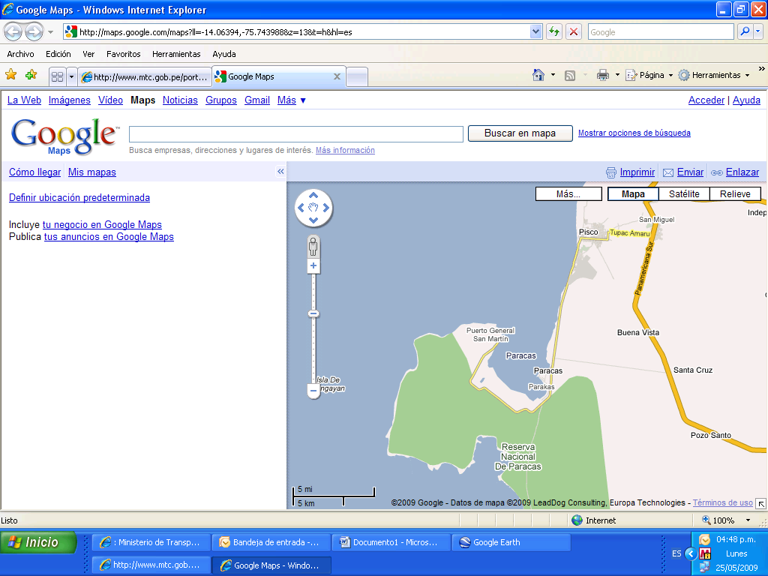
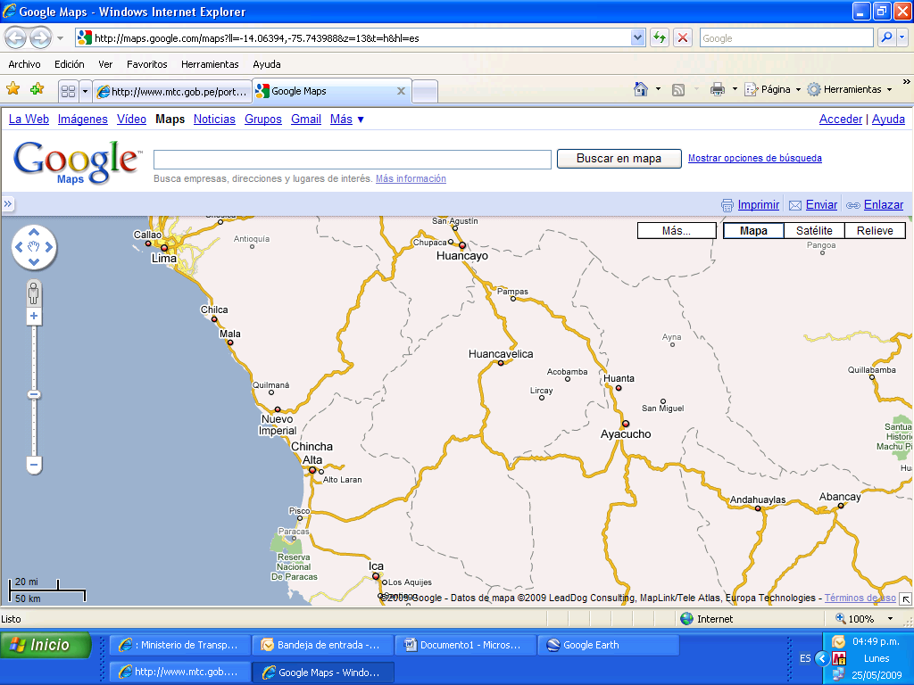
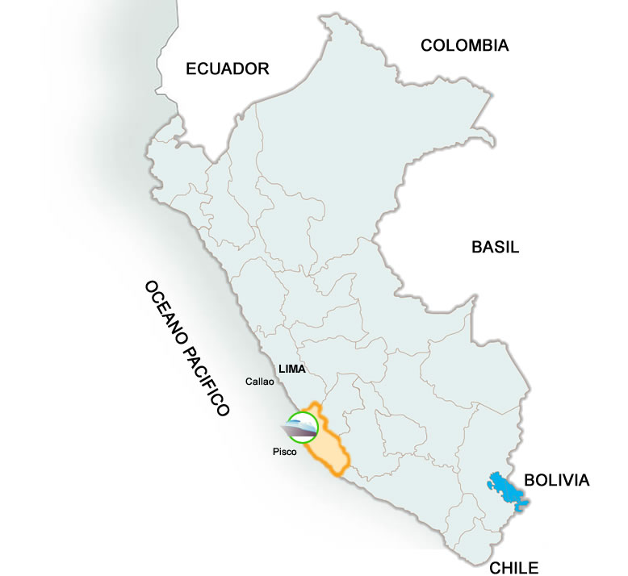
TERMINAL PORTUARIO GENERAL SAN MARTÍN
Ubicación: Región Ica - Provincia de Pisco.
Descripción: El proyecto consiste en el diseño, construcción, financiamiento, conservación y explotación del Terminal Portuario General San Martín.
  Inversión estimada: US$ 119.7millones (incluido IGV)
  Plazo de la concesión: 30 años.
  Modalidad: Autosostenible
Estado actual del proceso: Plan de Promoción y Bases Reformuladas aprobadas. Elaboración de tercer proyecto de contrato.
Fecha de adjudicación: I TRIM 2013.
  Área de influencia directa: Regiones de Ica, Ayacucho y Huancavelica, con una extensión total de 87 mil Km2, y alberga 1,770,508 habitantes.
Panamericana Sur
Red Vial N°6
Notes:
15
15
Ficha resumen de la presentación

Slide 16
INVERSIONES (Obras y equipamiento)
FASE 1: OBRAS INICIALES
FASE 2: OBRAS EN FUNCIÓN A LA DEMANDA
ETAPA 1
Muelle Multipropósito
ETAPA 2
(A los 30 mil TEUs/año)
ETAPA 3
Amarradero Especializado
en Graneles
(A los 3 millones Ton/año)
ETAPA 4
Amarradero para Contenedores
(A los 100 mil TEUs/año)
US$ 55.4 millones
US$ 9.3 millones
US$ 8.4 millones
US$ 46.4 millones (*)
Dragado a -14 m. muelle multipropósito
Muelle Multipropósito
Patio para carga a granel y otras cargas inc. Contened.
Instalaciones de Apoyo
Interconexión Eléctrica
2 grúas móviles
Equipo de patio
Otros equipos carga general.
Grúa Pórtico
Ampliación de Patio carga granel y otras cargas
Construcción silos
Sistemas automatizados para graneles limpios
Muelle para contenedores
Patio de contenedores
Dragado a -14 muelle contenedores
Grúa Pórtico
2 grúas RTG
Equipos atención contenedores
Inversión referencial (con IGV) | US$ 119.7 millones
(*) Siempre y cuando la demanda de 100 mil TEUs/año se alcance dentro de los primeros 20 años de la Concesión

Slide 17
PRINCIPALES CARACTERISTICAS DEL DISEÑO DE LA APP
Riesgo de demanda e ingresos :
A cargo del Concesionario, (mecanismo de mitigación en análisis a través de Garantía de Ingresos Mínimos por parte del Concedente).
Riesgo de construcción y sobrecostos :
A cargo del Concesionario.
Riesgo Tarifario:
Compartido entre Concesionario y Concedente. Regulador revisa quinquenalmente la tarifa de los servicios regulados a efectos de mantener estado económico de la concesión.
Tipo de postores:
Persona jurídica o consorcio, con experiencia en manejo de carga diversa en puertos multipropósitos (presencia de un administrador portuario, operador portuario u operador logístico)

Slide 18
TERMINAL PORTUARIO GENERAL SAN MARTÍN
Beneficios
Incremento de la producción y productividad del puerto.
Una adecuada dotación de equipamiento que permitirán brindar un servicio más rápido y eficiente.
Permitirá a los usuarios, un significativo ahorro de tiempo el cual se traduce en incremento de beneficios económicos para ellos.
Incremento de oferta de servicios portuarios
Mayor eficiencia de las operaciones en el puerto y optimización logística

Slide 19
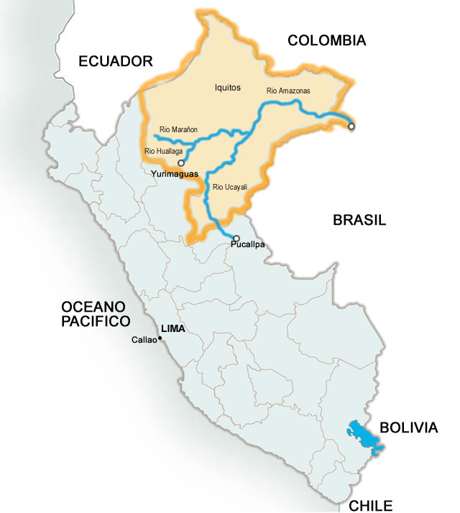
MEJORAMIENTO Y MANTENIMIENTO DE LAS CONDICIONES DE NAVEGABILIDAD EN LOS RÍOS HUALLAGA, UCAYALI, MARAÑÓN Y AMAZONAS
Ubicación: Ríos Ucayali, Huallaga, Marañón y Amazonas (Departamentos de Loreto y Ucayali).
Descripción: Desarrollo de trabajos de dragado y señalización de los ríos referidos, para garantizar la navegabilidad y con ello, el tráfico entre los terminales portuarios de Yurimaguas, Pucallpa e Iquitos.
    Inversión estimada (No incluye IGV): US$ 58.4 Millones*
    Modalidad: Cofinanciado.
Estado actual del proceso: Informe final del estudio de viabilidad en proceso de aprobación.
Fecha de adjudicación prevista: II TRIM 2013.
POR CONVOCAR
* Cifra preliminar sujeta a confirmación de estudio técnico.

Slide 20
PROYECCION DE PRINCIPALES CARACTERISTICAS DEL DISEÑO DE LA APP:
Riesgo de demanda e ingresos :
A cargo del Concedente.
En relación a las obras: Se garantiza el pago de la inversión ejecutada a todo evento una vez ha sido entregada y aceptada por éste.
En relación a la gestión: Se garantiza pagos por mantenimiento y operación, según oferta económica del Postor adjudicado con la buena pro.
Riesgo de construcción y sobrecostos :
Compartido entre el Concesionario y el Concedente. Posibilidad de reajuste de los pagos en función de expediente técnico, hasta un límite máximo.
Incentivos:
Compartición de ganancias entre el Concedente y Concesionario, cuando los ingresos sean superiores a los compromisos de pago de cargo del Concedente.

Slide 21
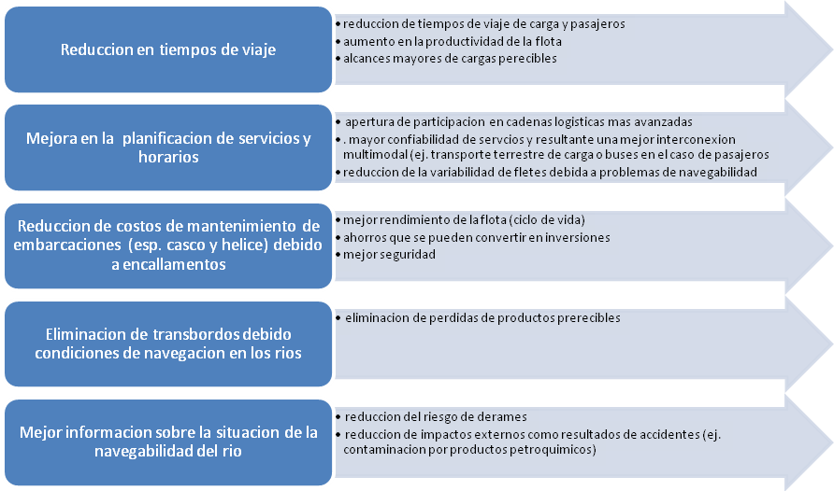
MEJORAMIENTO Y MANTENIMIENTO DE LAS CONDICIONES DE NAVEGABILIDAD EN LOS RÍOS HUALLAGA, UCAYALI, MARAÑÓN Y AMAZONAS
Beneficios del Proyecto:
1 día menos de travesía
Disminución de robos, accidentes y muertes

Slide 22
www.proinversion.gob.pe
contact@proinversion.gob.pe
gvillafranqui@proinversion.gob.pe
Notes:
22

